Slide 1
Бірнеше объектінің бірігіп орындайтын жұмысына берілген есептер

Slide 2
Бірігіп орындайтын жұмыстарға:
Бір-біріне қарсы қозғалған екі дененің қозғалысы және өзендегі катердің ағыспен, теплоходтың ағыспен қозғалыстары бірлесіп орындалатын жұмыстарға жатады.

Slide 3
1-мысал
Сал өзен жағасындағы А айлағынан В айлағына дейінгі арақашықтықты 20 сағат жүзеді. Қайық көлде осындай арақашықтықты 5 сағ жүзеді. Егер қайық өзенде ағыспен жүзсе, А айлағынан В айлағына неше сағатта барады?

Slide 4
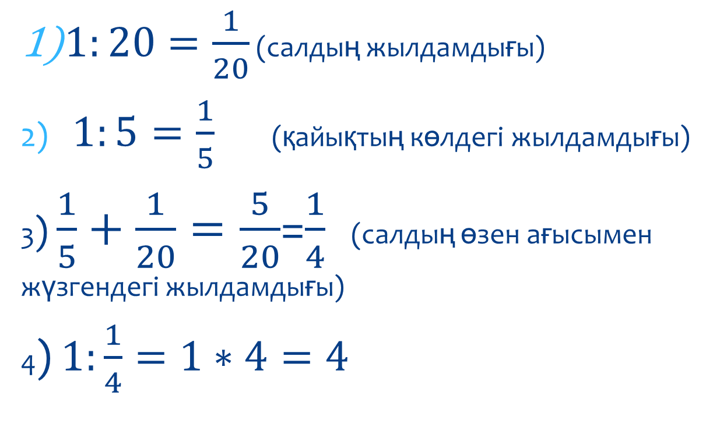
Шешуі
$1:20=\frac{1}{20}$ (салдың жылдамдығы)
$1:5=\frac{1}{5}$ (қайықтың көлдегі жылдамдығы)
3) $\frac{1}{5}+\frac{1}{20}=\frac{5}{20}$=$\frac{1}{4}$ (салдың өзен ағысымен жүзгендегі жылдамдығы)
4) $1:\frac{1}{4}=1∗4=4$

Slide 5
1-тапсырма
Коттеджді құрылысшылардың бірінші және екінші бригадасы 12 айда, екінші және үшінші бригадасы 10 айда,ал бірінші және үшінші бригадасы 15 айда салады . Құрылысшылардың үш бригадасы бірлесе жұмыс істеп, коттеджді неше айда салады?

Slide 6

Шешуі
Бірінші - А
Екінші - В
Үшінші – С
$$A+B=\frac{1}{12}$$
B$+C=\frac{1}{10}$
$$A+C=\frac{1}{15}$$
$\frac{1}{12}+\frac{1}{10}$+$\frac{1}{15}$=$\frac{5+6+4}{60}$=$\frac{15}{60}=\frac{1}{4}$
$$\frac{1}{4}:2=\frac{1}{8}$$
$1:\frac{1}{8}=1∗8=8$ ай Жауабы: 8 ай

Slide 7
2-тапсырма
Жолды тегістеу үшін екі машине бөлінді. Олардың біріншісі жолды 45 сағатта тегістейтін болса, екіншісі 36 сағатта тегістейді. Олар бірлесіп жолды 15 сағат тегістеген соң,қалған жолды екінші мəшине тегістеді. Қалған жолды екінші мəшине неше сағат тегістеді?

Slide 8
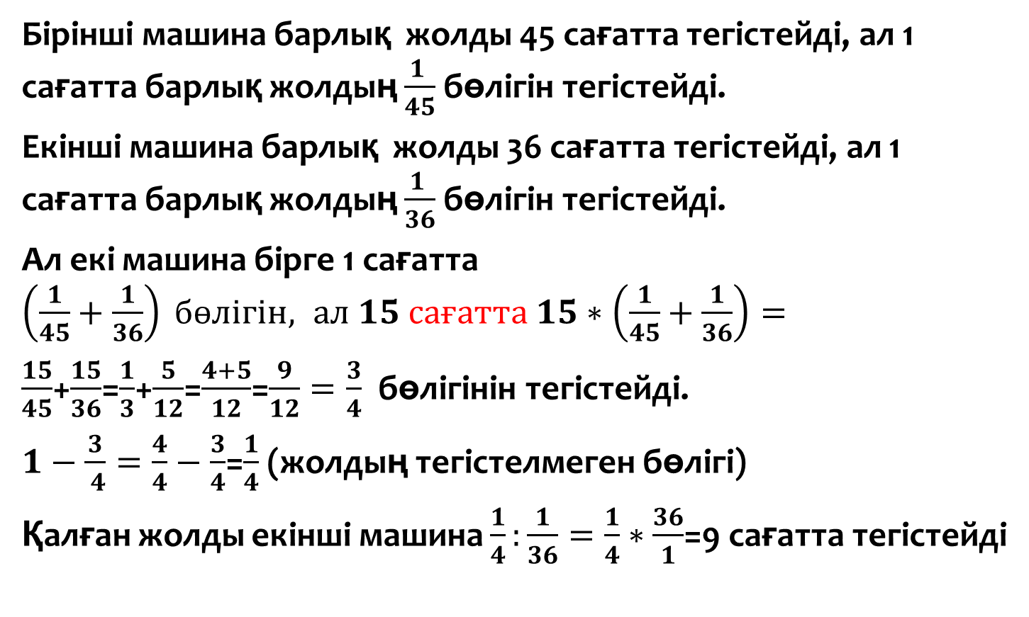
Шешуі
Бірінші машина барлық жолды 45 сағатта тегістейді, ал 1 сағатта барлық жолдың $\frac{1 }{45}$ бөлігін тегістейді.
Екінші машина барлық жолды 36 сағатта тегістейді, ал 1 сағатта барлық жолдың $\frac{1 }{36}$ бөлігін тегістейді.
Ал екі машина бірге 1 сағатта $\left(\frac{1}{45}+\frac{1}{36}\right) бөлігін, ал 15 сағатта 15∗\left(\frac{1}{45}+\frac{1}{36}\right)=$
$\frac{15}{45}$+$\frac{15}{36}$=$\frac{1}{3}$+$\frac{5}{12}$=$\frac{4+5}{12}$=$\frac{9}{12}=\frac{3}{4}$ бөлігінін тегістейді.
$1−\frac{3}{ 4}=\frac{4}{4}−\frac{3}{4}$=$\frac{1}{4}$ (жолдың тегістелмеген бөлігі)
Қалған жолды екінші машина $\frac{1}{4}:\frac{1}{36}=\frac{1}{4}∗\frac{36}{1}$=9 сағатта тегістейді

Slide 9
3-тапсырма
Өзен бойындағы екі қаланың ара қашықтығы 80 км. Теплоход бір қаладан екіншісіне барып қайтуға 8 сағ 20 мин жұмсады. Өзен ағысының жылдамдығы 4 км/сағ. Теплоходтың тынық судағы жылдамдығын табыңыз.
Жауабы: 20 км/сағ

Slide 10
Назарларыңызға рахмет!

